Slide 1
计算机组成原理
黄 浩
Phone 13507191281
Email thao@mail.hust.edu.cn

Slide 2
教学目的：
从全局或宏观的角度掌握计算机硬件系统的整体结构和工作原理；
从局部或微观的角度理解计算机各个部件的工作过程和交互方式。

Slide 3
内容的相互关系如图：
计算机
存储器
I/O
系统总线
CPU
中央处理器
控制单元
ALU
CU
排队
逻辑
寄存器
CPU
内部互连
和解码器
控制
存储器
寄存器

Slide 4
成绩计算 与 教材
成绩计算
考试 50%, 平时成绩 50%
平时成绩包括实践环节，作业和课堂表现
教材与参考书：
1．计算机组成原理 秦磊华 清华大学出版社
2. 计算机组成原理 白中英 科学出版社(第五版)
3. 计算机组成原理 高建生 华中科技大学出版社

Slide 5
第五章 指令系统
本章要点：
指令格式
寻址方式
指令格式设计与优化
CISC与RISC的概念
MIPS指令系统简介绍

Slide 6
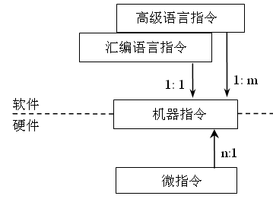
指令系统： 完备性， 有效性，规整性，兼容性

Slide 7
5.1 指令格式
1、指令格式的一般形式：
操作码(OP)
地址码字段(A)
•操作码：表明指令的操作特性与功能。
•地址码：用来协助表示操作数或操作数的地址。
1)操作码: 定长和变长
•不同功能的指令，操作码字段的编码不同。
•操作码的长度取决于计算机的指令的数量,即
L_{OP}= ⎡log ₂^{n} ⎤

Slide 8
2)地址码字段
• 由于一条指令可能需要多个操作数，因此，一条指令中可 能会有多个地址字段。
• 根据一条指令中地址码字段的个数，将指令进行如下分类：
三操作数指令：
OP
A1
A2
A3
(A1 )OP (A2) → A3
二操作数指令：
OP
A1
A2
(A1) OP (A2) → A1
一操作数指令：
OP
A1
(AC ) OP (A1)→ AC
0 操作数指令：
OP

Slide 9
3)指令长度
机器字长
半字长指令
单字长指令
双字长指令

Slide 10
2.指令格式举例
例1 指令格式如下,其中OP为操作码,试分析指令格式的特点.
15
9
7
4
3
0
OP
-------
源寄存器
目标寄存器
分析:
•单字长二地址指令
•OP为7位,可以表示128条指令
•源操作数和目的操作数都是通用寄存器(可分别使用16个),
故是RR型指令.
•适合于算术运算和逻辑运算指令

Slide 11
例2 指令格式如下,分析指令格式的特点.
15
10
7
4
3
0
OP
-------
源寄存器
变址寄存器
位移量
分析：
•双字长，二地址指令，用于访问存储器
•OP为6位 ， 可以表示64条指令
•一个操作数在寄存器中（可用16个），另一个在主存中，所以是RS型指令。

Slide 12
5.2 寻址方式
•存储程序是实现存储控制的前提,内存基于地址访问;
•寻址方式就是寻找指令或操作数有效地址的方法;
寻址方式是指令系统设计的重要内容，对指令格式和指令功能设计均有很大的影响。一套好的寻址方式能给用户提供丰富的程序设计手段，能提高程序的运行速度和存储空间的利用率。

Slide 13
1、指令的寻址方式
•顺序寻址：
下一条指令的地址在当前指令的地址基础上加“1”得到的寻址方式。通常由程序计数器PC来计数指令的顺序号
PC
100
100
101
+1

Slide 14

•跳跃寻址：
不是由PC+1的方式得到下一条指令的地址，而是指令
直接给出或由指令执行结果决定的寻址方式，如转移指令。
PC
100
Jmp 103
103

Slide 15
2.操作数的寻址方式
操作数来源基本上有三种情况：
⑴操作数直接来自指令地址字段；
⑵操作数存放在寄存器中，即寄存器操作数；
⑶操作数存放在存储器中，即存储器操作数。
操作数寻址方式就是如何从上述三种来源中为指令提供操作数。
•有效地址
操作数在内存中的地址 , 一般用 E 表示 , 则数据 S =(E)
•操作数寻址方式
形成操作数有效地址的方法

Slide 16
1)隐含寻址:操作数在寄存器中
不明确地给出操作数的地址,而是在指令中隐含地给出.
如二操作数地址指令就隐含AC作为一个操作数地址.又如 DAA
这类寻址方式中，被隐含的部分一般是寄存器，故不计算E
2)立即数寻址 :操作数在指令中
指令的地址字段指出的不是地址,而是操作数本身.
如 ADD AX , 2038H 不计算E , S=2038H
优点:
不需要访问存储器, 指令执行速度快
不足:
数据的大小受形式地址字段的长度限制。
如：若地址字段为16位，则表示的数据范围-32768 ~ 32767

Slide 17
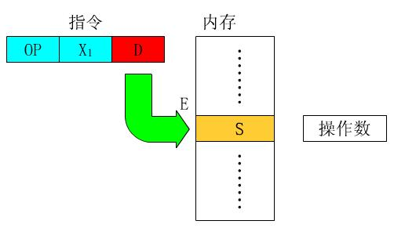
3)直接寻址:数据在内存中
由指令的地址部分直接给出操作数的有效地址
所以 E=D S=(D)=(E)
例如： MOV AX， [2038H]
不足: 寻址范围受D的位数的限制

Slide 18
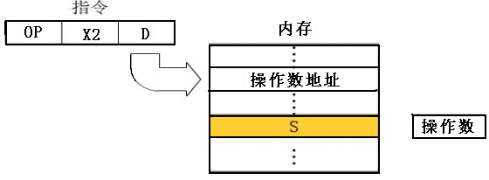
4)间接寻址 (相对于直接寻址): 操作数在内存中
指令的形式地址部分给出的是操作数地址的地址,即是操作数地址的指示器.
E=(D) S=(E)=((D))
优点: 寻址的范围不再受D的位数限制
不足:增加了访问内存的次数，降低了指令执行速度

Slide 19
5)寄存器寻址和寄存器间接寻址:数据分别在寄存器和主存中
•寄存器寻址：
操作数不放在内存中，而是放在通用寄存器 (?)中，此时，
指令的形式地址字段D的值表示的是寄存器号。
不计算E, S = （R_{D}）
•寄存器间接寻址：
寄存器的内容不是操作数，而是操作数所在内存单元的地址
E= （R_{D}）
S=（E）=(( R_{D} ))
特点：既解决了寻址范围的问题，又不增加访内存的次数

Slide 20
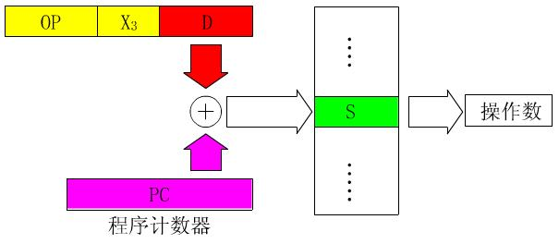
6)相对寻址:数据在内存中
把PC的值和指令中形式地址D的内容相加，作为有效地址。
PC的值是当前指令的还是下一条指令的?。
特点:
程序员可以使用相对地址编程,所编制的
程序可以放在内存的任意可以使用的地方
E=(PC) + D
S= (E) = ((PC)+D)

Slide 21
例3 某计算机采用双字节长指令,内存基于字节寻址,指令中的数据采用补码表示,且PC的值在取指阶段完成修改.完成下列相对寻址的问题.
1)若某采用相对寻址指令的当前地址为2003H,且要求转移后的目标地址为200AH,则该相对寻址指令的形式地址字段的值为多少?
2)若某采用相对寻址的指令的当前地址为2008H,且要求转移后的目标地址为2001H,则该相对寻址指令的形式地址字段的值为多少?
解:
1)200AH – (2003H +2) = 5H (0000 0101)
2)2001H – (2008H +2) = -9 (1111 0111 即F7H)
若计算机指令字长32位, 且PC的值在取指阶段修改,情况如何?

Slide 22
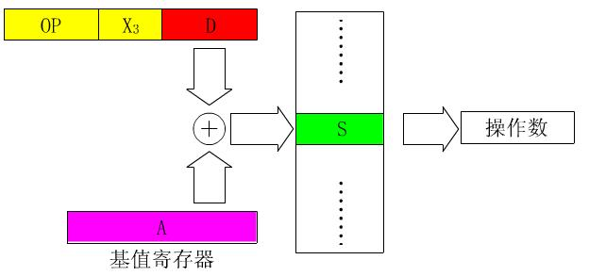
7)基址寻址:数据在主存中
把基址寄存器的内容和D的内容相加，作为有效地址。
其中基址寄存器中的值不变，D中的值可变。
特点:
基址寄存器的位数可以设得很长，因
而，可以扩大寻址能力
E = （BX）+ D
S = （E）= ((BX)+D)

Slide 23
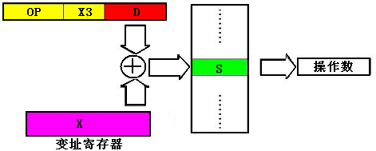
8）变址寻址:数据在主存中
把变址寄存器的内容和D的内容相加，作为有效地址。
其中变址寄存器中的值可变，D中的值不变。
特点:
不是为了扩大寻址空间,而是为了实现
程序的有规律的浮动,而不改变指令. 如循环
E = (X)+D
S = (E)=((X)+D)

Slide 24
例4 主存数据分布如图所示,若A为单元地址 (A)为A的内容,求
(( 7 )) - (N) + (( N ))+ ((( N )))的值
0
9
1
11
(( 7 )) = 9
( N )= 5
(( N )) = 3
((( N )))=53
结果 = 60
2
22
3
53
4
44
5
3
6
2
7
0
.
N
5

Slide 25
9)堆栈寻址方式
堆栈是计算机中的暂存单元
a)串联堆栈
•组成：
CPU内的一组专门寄存器组成，每个寄存器保存一个字
•操作
进栈：将某个通用寄存器中的数据送入堆栈。
出栈：将堆栈中栈顶的数据送到某个寄存器中

Slide 26
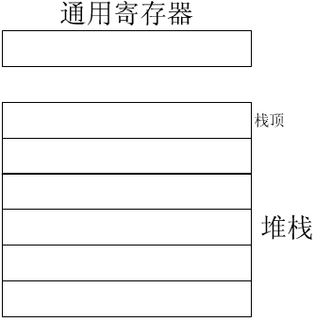
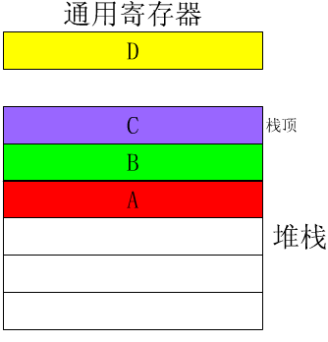
•特点：
①快速：在CPU内部实现
②串行：进栈和出栈涉及到栈内所有其它数据的移动
③破坏性读出：读数据的同时也离开了堆栈
④栈容量有限：取决于CPU内堆栈专用寄存器的数量
栈顶不动，数据移动

Slide 27
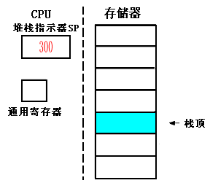
b)存储器堆栈
•把主存的一部分作为堆栈区，称为存储器堆栈。
•存储器堆栈的结构
•特点：
堆栈指示器，用于指示栈顶(空)。是CPU内部的一个寄存器
堆栈操作期间，堆栈中的数据不动，栈顶移动
非破坏性读出
•入栈操作：
Msp ← (A) , SP ← (SP) –1
•出栈操作：
SP ← (SP) +1 ， A ← (Msp)

Slide 28
5.3 指令格式设计与优化
确定指令采用定长还是变长结构,在此基础还要确定操作码字段和地址码字段的位数及其组合形式，以及各种寻址方式的编码方法。
1.指令格式的设计
1)指令编码格式的设计
确定指令是采用定长指令结构、变长指令结构还是混合结构。
2)操作码的设计
确定操作码采用定长结构还是可变长的操作码，对于变长操作码结构还要研究其实现方法。
3)地址码的设计
设计地址码的个数和位数.地址码的设计往往还与寻址方式有关。
4)寻址方式的设计
有两种方法，一种是把寻址方式与操作码一起编码，另一种是设置专门的寻址方式字段指示对应的操作数所采用的寻址方式。

Slide 29
例5 字长16位，主存64K，指令单字长单地址，80条指令。寻址方式有直接、间接、相对、变址。请设计指令格式
解：80条指令 ⇒ OP字段需要7位( 2⁷=128 )
4种寻址方式 ⇒ 寻址方式特征位2位
单地址位长度:16-7-2 =7位
指令格式如下：
7
2
7
OP
X
A
PC为16位 变址寄存器16位
•相对寻址 E=（PC）+D ,寻址范围为：64K
•变址寻址 E=（R）+D ， 寻址范围为：64K
•直接寻址 E = D ，寻址范围为128
•间接寻址 E = （D）， 寻址范围为64K

Slide 30
2.指令格式的优化
指令格式优化设计主要研究操作码优化和地址码优化的基本方法,优化的主要目标：
•节省程序的存储空间
•指令格式尽量规整，以减少硬件译码的复杂程度
（1）操作码的优化设计
操作码优化编码的方法：定长编码、哈夫曼编码和扩展编码。
定长编码：是指所有指令的操作码长度都是相等的。如果有n个需要
编码的操作码，定长操作码的位数最少需要log_{2­}n位。

Slide 31
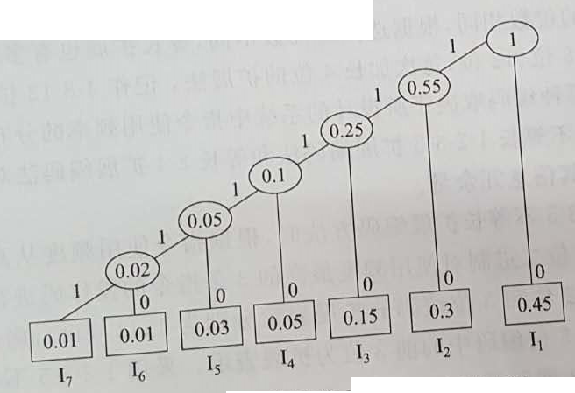
哈夫曼编码：用哈夫曼方法构造哈夫曼树进行编码。构造哈夫曼树的方法是：每次从指令集中选出两个使用频度最小的指令，将其频度相加，形成一个节点，称为父节点，将新生成的父节点放到结点集中，从新的节点集中再选两个使用频度最少的节点生成一个新的父节点，直至节点集成为空集，就生成了一棵哈夫曼树。每个节点的两个分支节点，称为节点，用0和1标识，上面的节点称根节点，下面的节点称为叶节点。从最上面的根节点到一个叶节点的路径(由0和1组成的序列)就是这个叶节点的哈夫曼编码。
由于哈夫曼编码的码长种类较多。既不利于硬件对操作码的译码，也很难与地址码配合形成长度规整的指令格式。

Slide 32
扩展编码：限定使用少数几种长度码长，使用频度高的码点用短码表示，使用频度低的码点用长码表示。特别需要指出的是，任何短码都不可以是任何长码的前缀。否则，编码将会不唯一。所以，要留下若干个短码作为长码的扩展标志，以便长码在扩展编码时使用。这是扩展编码“扩展”一词的含义。
扩展编码的两种表示方法。
1）码长表示法，用短横线前后的数字分别表示短码码长和长码码长，例如，2-4-6表示指令操作码的长度有三种，分别是2位、4位、6位。（没有表示三种长度的编码各有多少个码点）。
2）码点数表示法，用斜线前后的数字分别表示短码码点的个数和长码码点的个数，例如，3/4/6表示有三种码长，最短码长的码点个数是3，最长码长的码点个数是4，三种码点的总数是13。（没有表示各个码点数的码长是多少）。

Slide 33
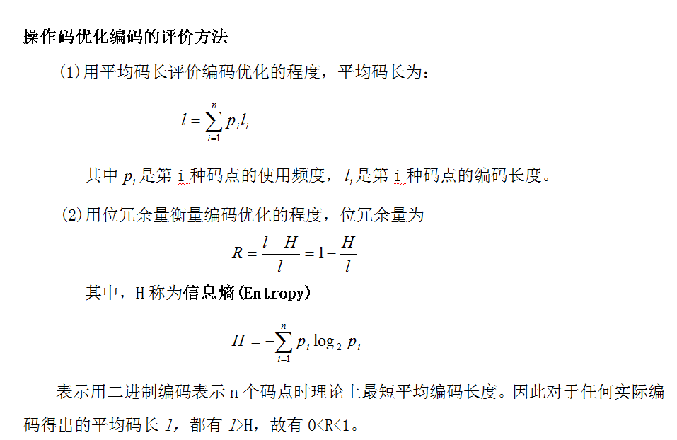

Slide 34
例 某模型计算机共有7种不同的指令，如果采用固定长度操作码则操作码字段需要3位，已知各种指令在程序中出现的概率如表所示，计算采用Huffman编码法的操作码平均长度，并计算固定长操作码和Huffman操作码的信息冗余量（以最短平均长度为标准）。
 | I₁ | I₂ | I₃ | I₄ | I₅ | I₆ | I₇
使用频度 | 0.45 | 0.3 | 0.15 | 0.05 | 0.03 | 0.01 | 0.01
解： 指令集合的Huffman树

Slide 35
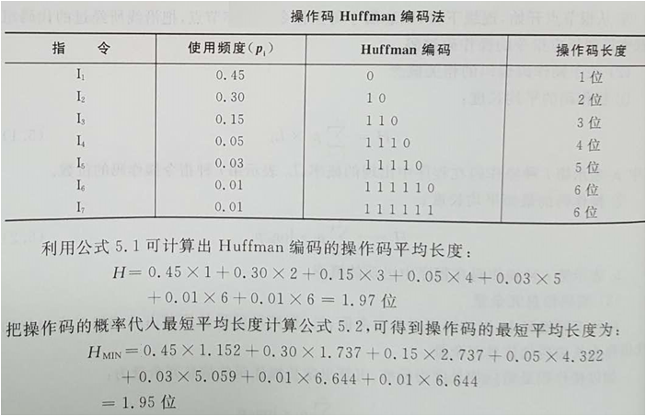


计算Huffman编码和定长编码的信息冗余量

Slide 36
例 采用1-2-3-5不等长扩展编码法和等长2-4扩展编码法对例1中的7条指令进行编码，并计算其信息冗余量（以最短平均长度为标准）。
 | I₁ | I₂ | I₃ | I₄ | I₅ | I₆ | I₇
使用频度 | 0.45 | 0.3 | 0.15 | 0.05 | 0.03 | 0.01 | 0.01
解： 操作码扩展编码
指令序号 | 出现的概率 | 1-2-3-5扩展编码 | 2-4等长扩展编码
I₁ | 0.45 | 0 | 00
I₂ | 0.30 | 10 | 01
I₃ | 0.15 | 110 | 10
I₄ | 0.05 | 11100 | 1100
I₅ | 0.03 | 11101 | 1101
I₆ | 0.01 | 11110 | 1110
I₇ | 0.01 | 11111 | 1111

Slide 37
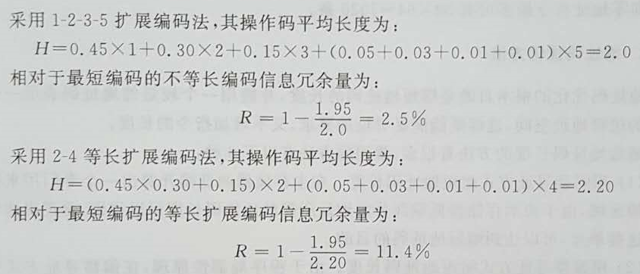

Slide 38
基于地址码扩展的优化：
操作码向地址码字段扩展。(介于定长和哈弗曼编码间，属于不定长扩展)
不增加指令长度的情况下增加能表示的指令数量，操作码扩展的基本要求：
•短码不能是长码的前缀
•操作码不能重复
•各类指令的格式应规整（体会：4-8-12 or 3-6-9 ）

Slide 39
例7 设某指令系统指令字长16位，每个地址码为6位。若二地址指令15条，一地址指令34条，则剩下零地址指令最多有多少条？
OP(4)
A1(6)
A2(6)
解:操作码按短到长进行扩展编码
二地址指令: (0000 – 1110) 共15条 (不扩展时为16条)
一地址指令: 1111 (000000 – 111111); (全集)
零地址指令: 1111 (100010 – 11111) (000000 – 111111)
(30种扩展标志)
故零地址指令最多有30×2⁶=15 × 2⁷ 种

Slide 40
（2）地址码优化方法
目的是缩短地址码的长度，并能用较短的地址码表示较大的逻辑空间,常见方法包括:
(1)用间接寻址方式缩短地址码长度
在主存储器的低端开辟出一个专门用来存储地址的区域，由于表示存储器低端部分的地址所需的地址码长度可以很短。
(2)用变址寻址方式缩短地址码长度
由于程序局部性原理，在变址寻址方式中使用的地址偏移量可以比较短，可把比较长的基地址放在变址寄存器中，在指令的地址码中只需给出比较短的地址偏移量。
(3)用寄存器间接寻址方式缩短地址码长度
由于寄存器的数量比较少，表示一个寄存器的地址只需很少几位，而一个寄存器足可以放下一个逻辑地址。

Slide 41
5.4 CISC和RISC
1. CISC- Complex Instruction Set Computer :复杂指令集计算机
1) 早期CISC设计风格的主要特点：
(1)指令系统复杂。具体表现在指令数多、寻址方式多、指令格式多。
(2)绝大多数指令需要多个时钟周期才能执行完成。
(3)各种指令都可访问存储器。
(4)采用微程序控制。
(5)有专用寄存器。
(6)难以用优化编译生成高效的目标代码程序。
2) CISC计算机代表:
IBM公司的大、中型计算机，Intel 8086、80286、80386 等

Slide 42
2. RISC--Reduced Instruction Set Computer : 精减指令集计算机
1)RISC指令系统的主要特征
(1)选取使用频率最高的一些简单指令；
(2)简化的指令系统。指令长度固定、指令数少、基本寻址方式少、指令格式少、指令字长度一致。
(3)只有取数／存数指令访问存储器，其余的指令操作都在寄存器之间进行。RISC的CPU的寄存器较多,如MIPS机有32个寄存器。
(4)以流水方式工作，从而可在一个时钟周期内执行完毕。
(5)采用阵列逻辑实现的组合电路控制器，不用或少用微程序。
(6)采用优化编译技术，保证流水线畅通，优化寄存器分配。

Slide 43
2).RISC计算机代表:
(1) Intel的Pentium问世以来(92年末)，融合了RISC技术;
(2) IBM 801、 DEC Alpha、HP PA、 IBM PowerPC;
(3) MIPS机: R3000、R4000、R10000等.
(4) ARM Advanced RISC Machine
(5) RISC-V 开源指令集 UC Berkly

Slide 44
5.5 MIPS指令介绍
MIPS (Microprocessor without interlocked piped stages)是80年代初期由斯坦福(Stanford)大学Hennessy教授领导的研究小组研制成功.
MIPS公司设计RISC处理器始于二十世纪八十年代初，1986年推出R2000处理器，1988年推R3000处理器，1999年，MIPS公司发布MIPS32和MIPS64架构标准，新的架构集成了所有原来MIPS指令集，并且增加了许多更强大的功能。
MIPS公司陆续开发了高性能、低功耗的32位处理器内核（core）MIPS324Kc与高性能64位处理器内核MIPS64 5Kc。2000年，MIPS公司发布了针对MIPS32 4Kc的版本以及64位MIPS 64 20Kc处理器内核。
MIPS处理器是八十年代中期RISC CPU设计的一大热点。如Sony， Nintendo的游戏机，Cisco的路由器和SGI超级计算机，看见MIPS产品在销售。和英特尔相比，MIPS的授权费用比较低，也就为除英特尔外的大多数芯片厂商所采用。
中国龙芯2和前代产品采用的都是64位MIPS指令架构

Slide 45
1. MIPS寄存器
RISC的一个显著特点就是大量使用寄存器。因为寄存器的存取可以在一个时钟周期内完成，同时简化了寻找方式，所以，MIPS32的指令中除了加载/存储指令以外，都使用寄存器或者立即数作为操作数，以便让编译器通过保持对寄存器内数据的频繁存取进一步优化代码的生成性能。
MIPS32寄存器分为两类：通用寄存器（GPR)和特殊寄存器。
通用寄存器（GPR）
在MIPS体系结构中有32个通用寄存器，在汇编程序中可以用编号$0~$31表示，也可以用寄存器的名字表示，如$sp、$t1、$ta等，如图，堆栈是从内存的高地址方向向低地址方向增长的。
特殊寄存器
MIPS32架构中定义了3个特殊寄存器。分别为PC（程序计数器）、HI(乘除结果高位寄存器）和LO(乘除结果低位寄存器）。在进行乘法运算时，HI和LO保存乘法的运算结果，其中HI存储高32位，LO存储低32位；而在进行除法运算时，HI保存余数，LO存储商。

Slide 46
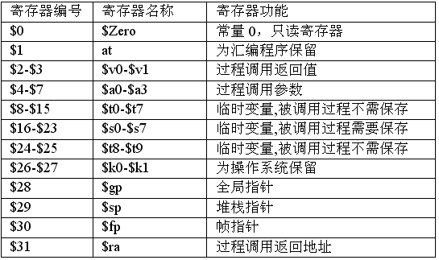

Slide 47
2. MIPS指令的寻址方式
1)寄存器寻址
2)基址或偏移寻址
操作数在主存,且有效地址是某寄存器与指令中某常量之和。
3)立即数寻址
4)PC相对寻址
地址是PC与指令中常量之和
5)伪直接寻址
跳转指令由指令中26位与PC高位拼接而成。
3.三类指令的寻址方式：
R型指令：只有寄存器寻址；
I型指令：立即数寻址、基址(偏移寻址)、相对寻址、寄存器寻址；J型指令：伪直接寻址。

Slide 48
3. MIPS指令集
3.1. MIPS指令特点
MIPS固定4字节指令长度。
内存中的数据访问（load/store)必须严格对齐（至少4字节对齐）。
跳转指令只有26位目标地址，加上2位对齐位，可寻址28位寻址空间，即256MB。
条件分支指令只有16位跳转地址，加上2位对齐位，共18位寻址空间，即256KB。
MIPS默认不把子函数的返回地址（就是调用函数的受害指令地址）存放到栈中，而是存放到$31（$ra)寄存器中，这对那些叶子函数（在函数中不再调用其他函数的函数）有利。如果遇到嵌套函数，有其他机制处理。
流水线效应。MIPS采用了高度的流水线，其中一个最重要的效应就是分支延迟效应。在分支跳转语句后面的那条语句叫做分支延迟槽。实际上，在程序执行到分支语句时，当它刚把要跳转到的地址填充好（填充到代码计数器里），还没有完成本条指令时，分支语句后面的那个指令就已经执行了，其原因就是流水线效应 ---- 几条指令同时执行，只是处于不同的阶段。

Slide 49
3.2. MIPS指令格式
所有MIPS指令的长度相同，都是32位。为了让指令的格式刚好合适，设计者做了折中：将所有指令定长，但是不同的指令有不同的格式。在MIPS架构中，指令的最高6位均为Opcode码，剩下的26位可以将指令分为3种类型，分别为R型、I型和J型。
R型指令用连续3个5位二进制码表示3个寄存器的地址，然后用1个5位二进制码表示移位的位数（如果未使用移位操作，则全为0），最后是6位的Function码（它与Opcode码共同决定R型指令的具体操作方式）。
I型指令则用连续2个5位二进制码表示2个寄存器的地址，然后是由1个16位二进制码表示1个立即数二进制码。
J型指令用26位二进制码表示跳转目标的指令地址（实际的指令地址应为32位，其中最低2位为“00”，最高4位由PC当前地址决定）。

Slide 50
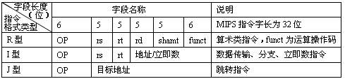
三类指令
•rs:源操作数字段1；•rt:源操作数字段2；•rd:目的数字段
•MIPS指令采用等长指令结构，三种类型指令都是32位；
•没有寻址方式字段；
•操作码字段长度固定为6位；

Slide 51
若是双目运算，rs 和rt字段分别是第一和第二源操作数， rd字段指明存放结果的寄存器；若是移位运算，则表示对rt的内容进行移位，所移位数由shamt字段指定。

Slide 52
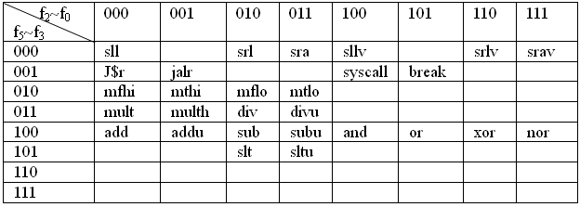
1) R型指令
R型指令的操作数只能来自寄存器，运算结果也只能存入寄存器中，属于RR型指令。R型指令的OP字段为000000，具体的操作由funct字段指定，该字段的编码与具体R型运算的关系下表所示。

Slide 53
例8 将指令add $t0,$s1,$s2翻译为机器码
($t0=$s1+$s2)
000000 | 10001 | 10010 | 01000 | 00000 | 100000
op rs rt rd shamt funct
解：
op： 000000 加/减
funct：100000 选择加操作(SUB指令为100010)
寄存器$t0-$t7分别对应寄存器8-15
寄存器$S0-$S7分别对应寄存器16-23
shamt对应0
$s1: 17=10001B $s2: 18=10010B $t0: 8=01000B
Rd = rs + rt

Slide 54
2) I型指令:立即数型指令
•对双目运算，则将rs的内容和立即数字段的值分别作为第一操作数和第二操作数，结果送rt指定的寄存器中；
•若是Load/Store指令，则将rs的内容和立即数字段的值经符号扩展后相加作为读/写(Load/Store)的存储单元地址；
•若是条件转移(分支)指令，则对rs 和rt寄存器中的数据进行操作码规定的运算，并根据运算的结果决定是否转移。当转移发生时，转移的目标地址采用相对寻址方式获得，即将PC的内容和立即数字段经符号扩展后的内容相加得到。

Slide 55
3)J型指令:立即数型指令
J型指令主要是无条件转移指令，指令中给出的是26位直接地址，无条件转移的目标地址由PC高四位与26位直接地址经左移2位后的值拼接而得到。

Slide 56
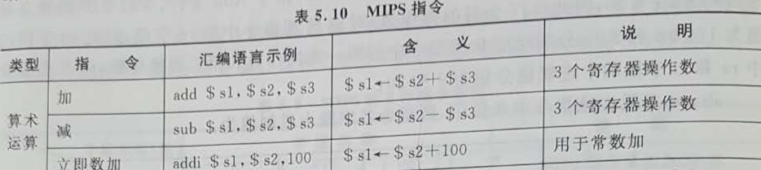
3、MIPS汇编常用的指令
主要有五类指令：存储器访问，算术/逻辑运算，条件分支，无条件转移
page226

Slide 57
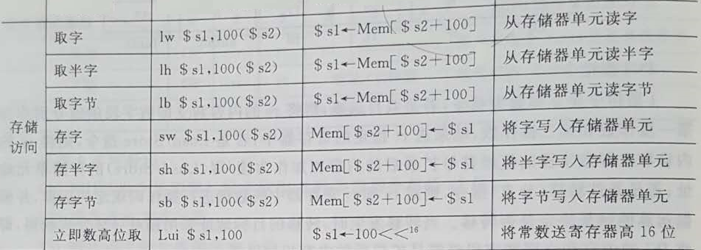
3、MIPS汇编常用的指令
主要有五类指令：存储器访问，算术/逻辑运算，条件分支，无条件转移

Slide 58
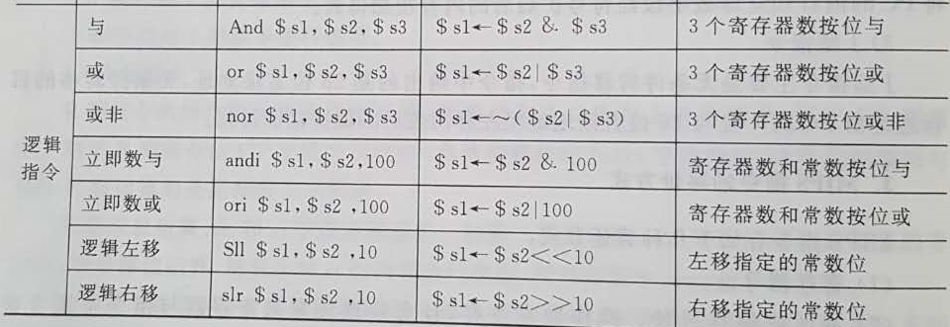
3、MIPS汇编常用的指令
主要有五类指令：存储器访问，算术/逻辑运算，条件分支，无条件转移

Slide 59
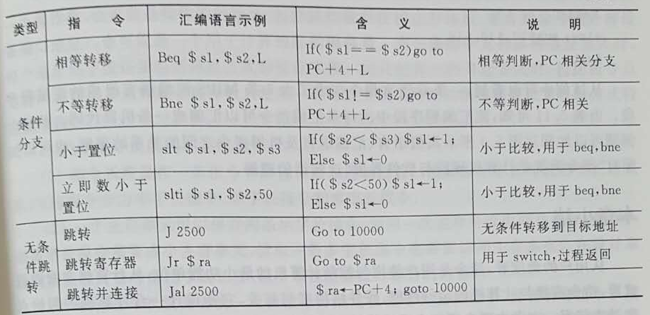
3、MIPS汇编常用的指令
主要有五类指令：存储器访问，算术/逻辑运算，条件分支，无条件转移

Slide 60
谢谢！

